Slide 1






TRƯỜNG ĐẠI HỌC CNTT
KHOA KH-KTTT
PHÂN TÍCH DỰ ĐOÁN GIÁ XE MÁY CŨ
Nhóm #17
Nguyễn Thành Long
Lưu Thượng Vỹ
Trương Minh Phong
Lâm Quốc Đạt
Kiều Minh Phước
1

Slide 2



NỘI DUNG
1. Giới thiệu 2. Mô tả bộ dữ liệu 3. Phương pháp phân tích 4. Kết quả phân tích 5. Kết luận
2

Slide 3

1. Giới thiệu
Đề tài : Phân tích dự đoán giá xe máy cũ.
Công cụ thu thập: Selenium và Beautiful Soup.
Công cụ phân tích: Jupyter Notebooks.
Giải pháp phân tích là phân tích EDA.
Phương pháp thu thập là tự thu thập tại website Chợ Tốt bằng cách thu thập tự động.
3

Slide 4
1. Giới thiệu
Các độ đo đánh giá: Mean Absolute Error (MAE), Root Mean Squared Error (RMSE), Relative Absolute Error (RAE) , Correlation, P-value(ANOVA).
Bộ dữ liệu và đề tài do nhóm tự phân tích thiết kế và không dựa trên đề tài nào khác.
4

Slide 5
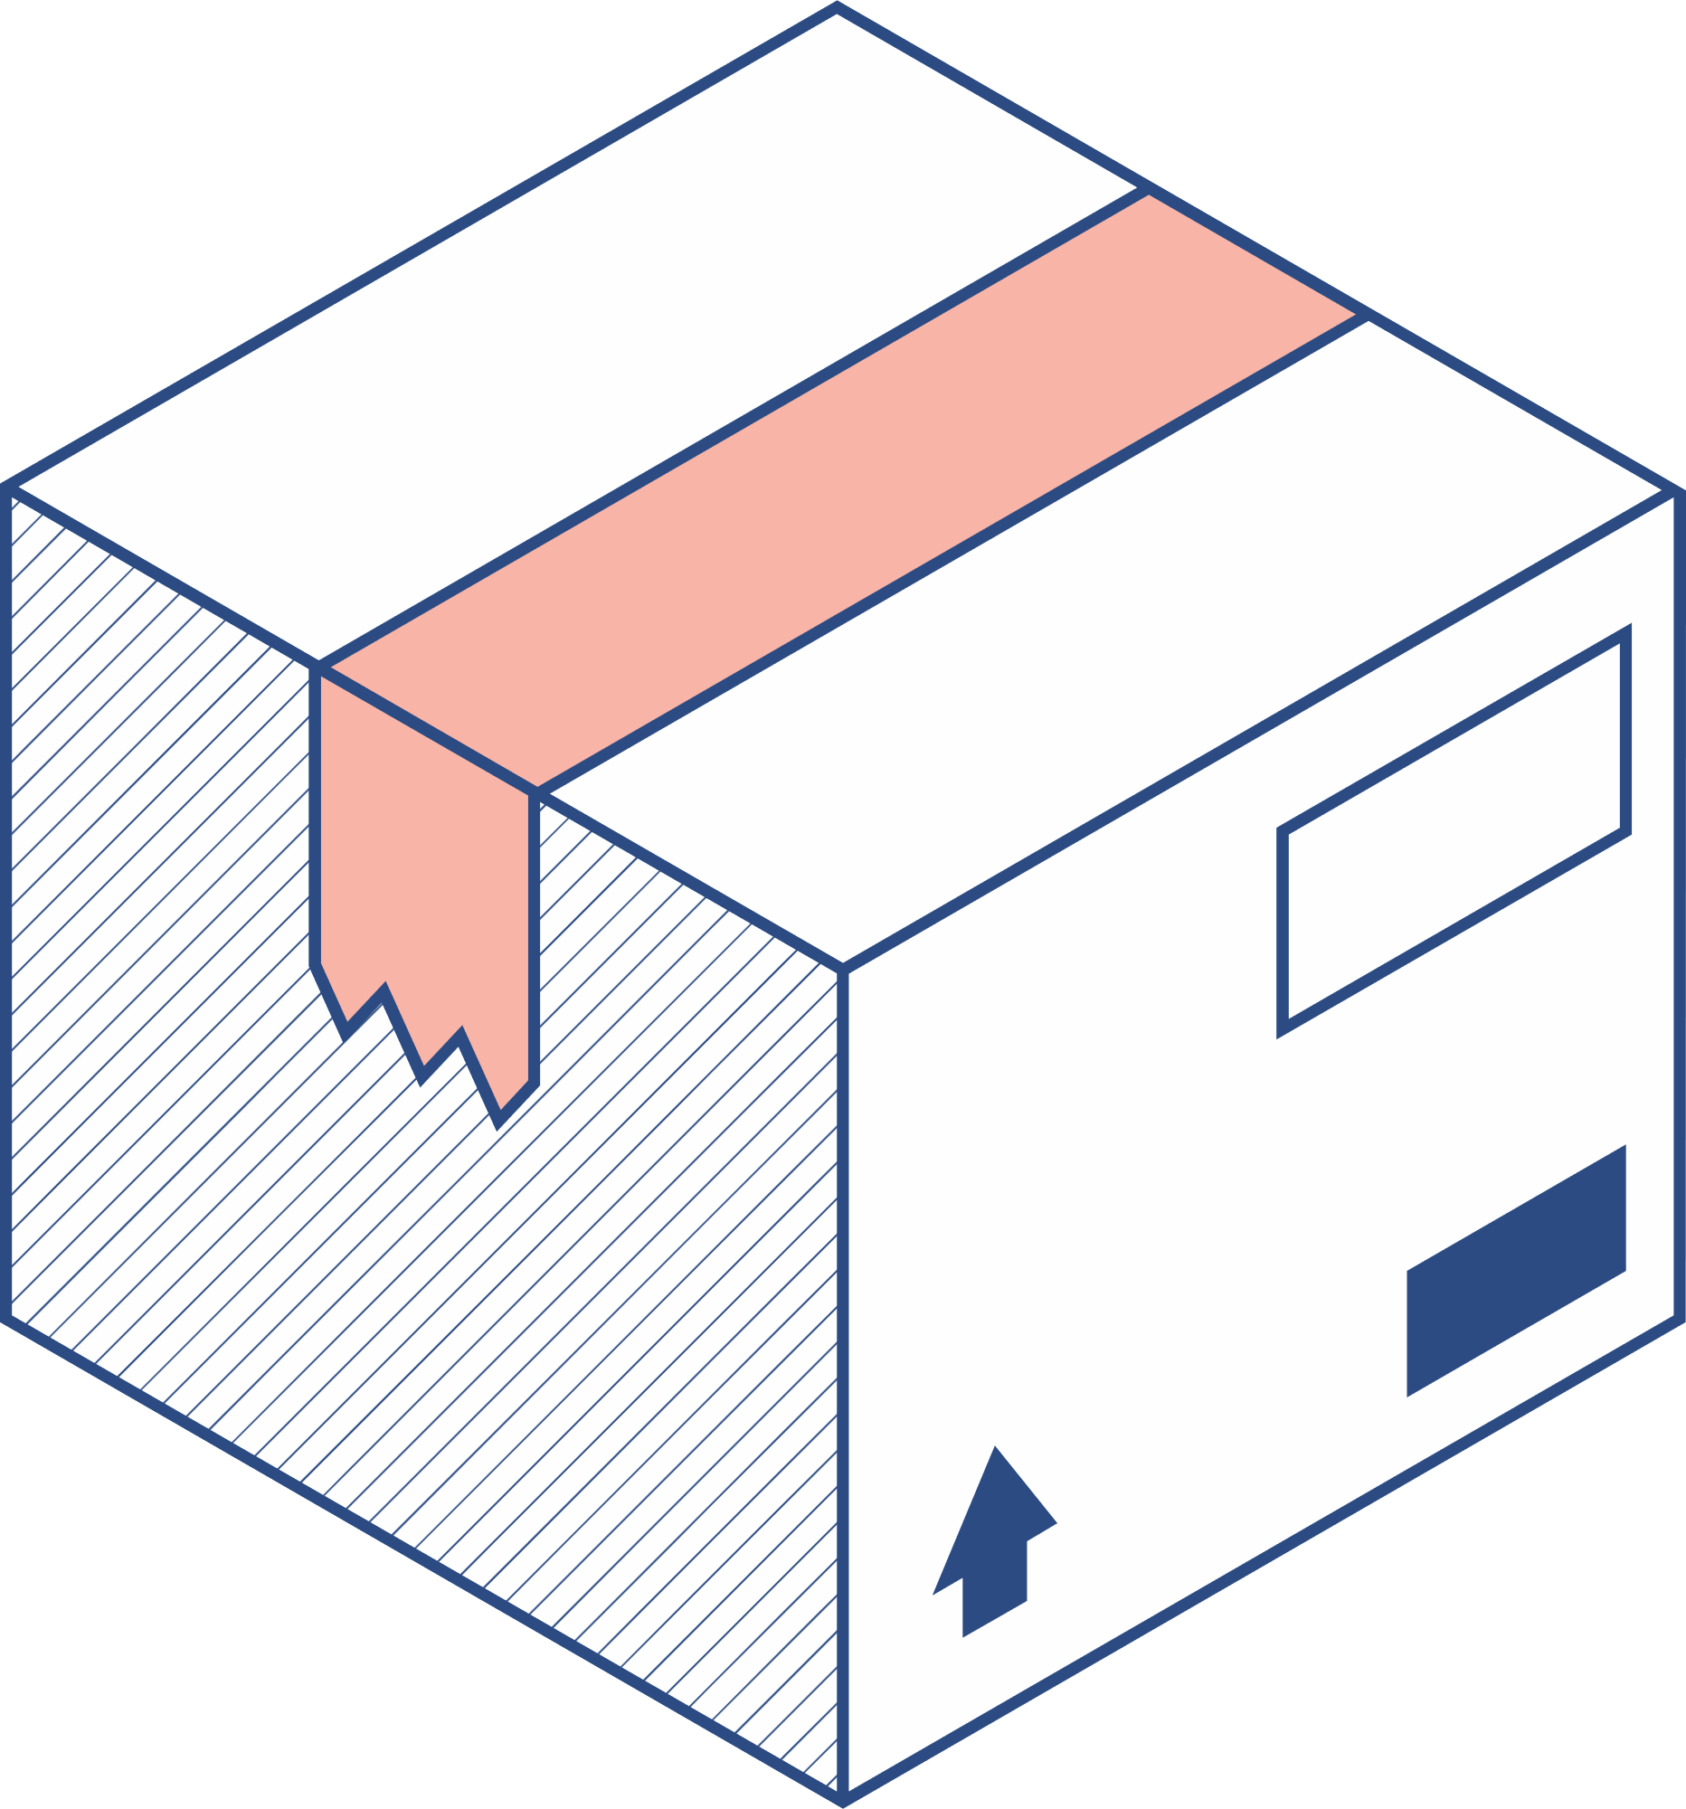


2. Mô tả bộ dữ liệu
Bộ dữ liệu xe máy cũ có 13 cột. Bộ dữ liệu xe máy cũ có 20185 dòng . Trong đó có 9 biến phân loại và 4 biến số. Bộ dữ liệu có kích thước 2,5 MB và được định dạng dưới dạng csv.
STT | Cột | Số giá trị khuyết | STT | Cột | Số giá trị khuyết
1 | automaker | 9 | 8 | origin | 0
2 | series | 10 | 9 | warranty_policy | 32
3 | year | 9 | 10 | weight | 45
4 | kilometers_traveled | 509 | 11 | location | 0
5 | condition | 2 | 12 | partner | 0
6 | type | 9 | 13 | price | 42
7 | volume | 5033
5

Slide 6

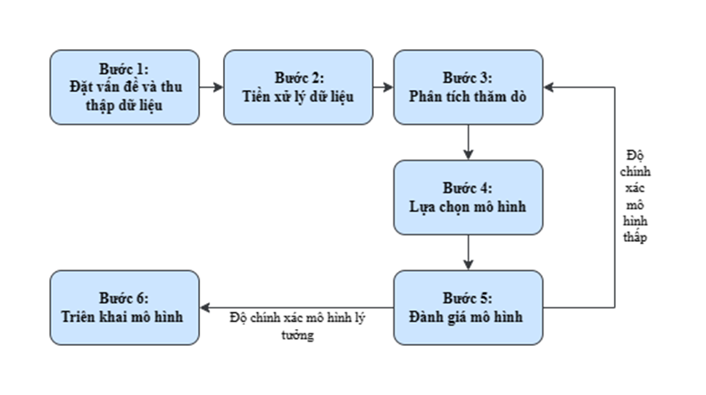
3. Phương pháp phân tích
6

Slide 7




Đặt vấn đề và thu thập dữ liệu
- Đề ra các yếu tố có thể ảnh hưởng đến giá xe cũ để lựa chọn các thuộc tính cần thu thập cho bộ dữ liệu.
- Bộ dữ liệu được thu thập hoàn toàn từ website Chợ Tốt bằng cách thu thập tự động thông qua các công nghệ như Selenium và Beautiful Soup.
7

Slide 8
Tiền xử lý dữ liệu
- Để tăng độ chính xác cho mô hình, nhóm đã loại bỏ bớt các dòng dữ liệu bị khuyết. Đánh giá lại các kiểu dữ liệu phù hợp cho mỗi đặc trưng, lọc lại các dòng dữ liệu có giá không đúng với loại xe thực tế trên thị trường.
8

Slide 9
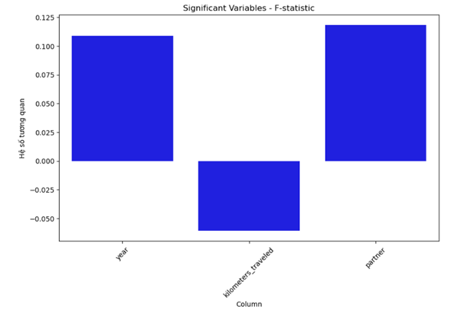
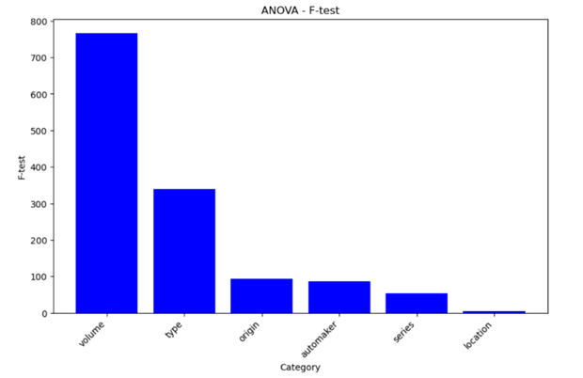
Phân tích thăm dò
Phân tích Correlation các biến số
Phân tích ANOVA các biến phân loại
9

Slide 10
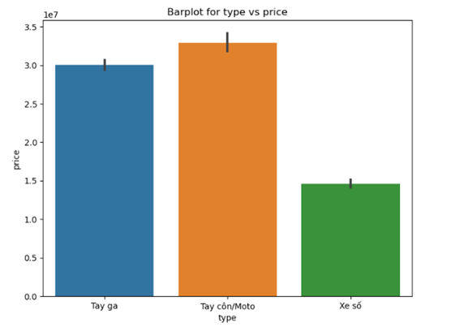
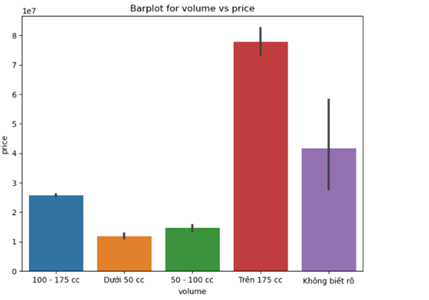
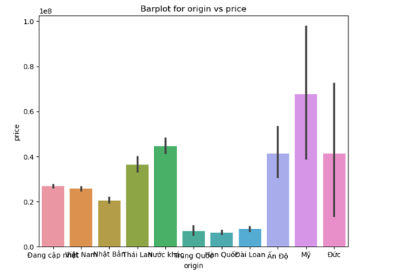
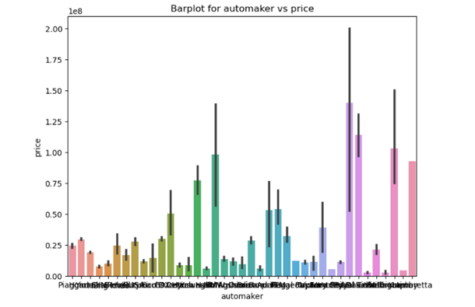
Lựa chọn mô hình
Biểu đồ thể hiện sự phân bố của Volume và Price
Biểu đồ thể hiện sự phân bố của Type và price
10
Biểu đồ thể hiện sự phân bố của Origin và Price
Biểu đồ thể hiện sự phân bố của Automaker và Price

Slide 11
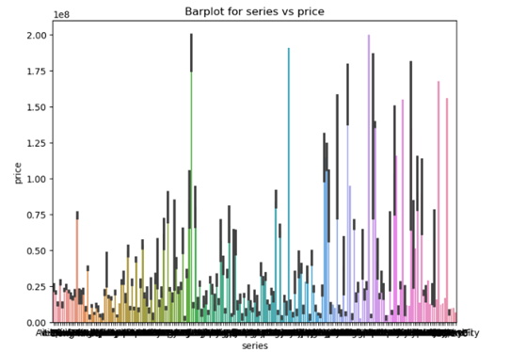
Lựa chọn mô hình
Biểu đồ thể hiện sự phân bố của Seriesvà Price
=> Dữ liệu được phân bố rất phức tạp, các biến phân loại rất đa dạng nhưng lại được biểu diễn một cách rõ ràng. Chọn các mô hình phù hợp nhất như Random Forest, Liner Regression, K-Nearest Neighbors Algorithm và Decicion Tree để đảm bảo tìm được mô hình cho kết quả tốt nhất.
11

Slide 12

Đánh giá mô hình
Đánh giá bằng các thang đo: Mean Absolute Error (MAE), Root Mean Squared Error (RMSE) và Relative Absolute Error (RAE).
-MAE cung cấp một cái nhìn trực tiếp và dễ hiểu về sai số trung bình tuyệt đối trong dự báo.
-RAE được sử dụng để đánh giá hiệu suất của mô hình so với một mô hình dự báo cơ bản.
-RMSE là thang đo quan trọng bởi vì nó đặc biệt nhạy cảm với những sai số lớn
12

Slide 13
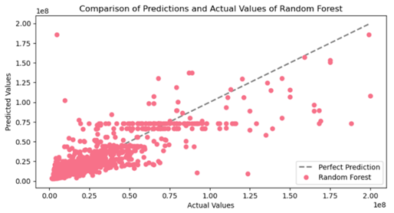
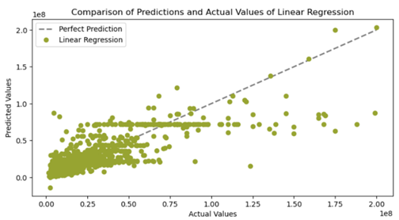
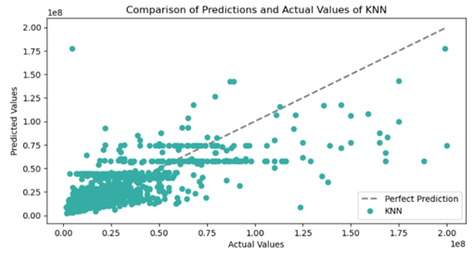
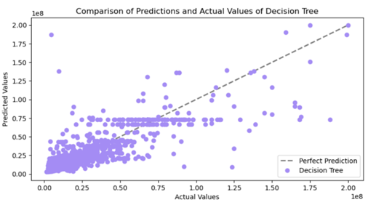
4. Kết quả phân tích
Trực quan Regression plot của Random Forest
Trực quan Regression plot của Linear Regression
13
Trực quan Regression plot của KNN
Trực quan Regression plot của Decision Tree

Slide 14
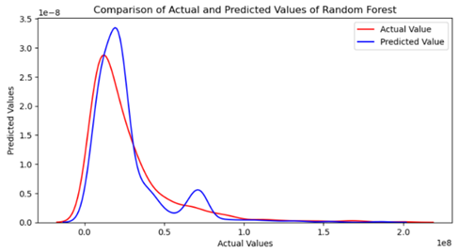
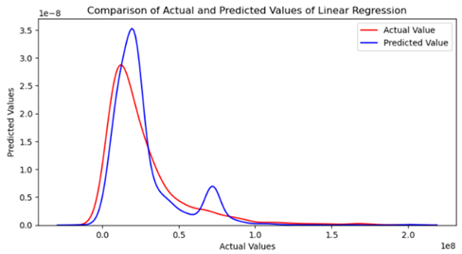
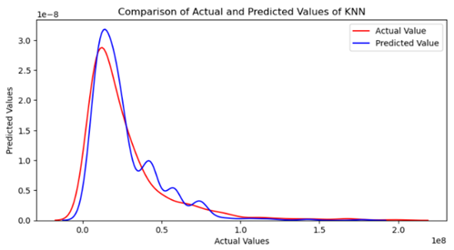
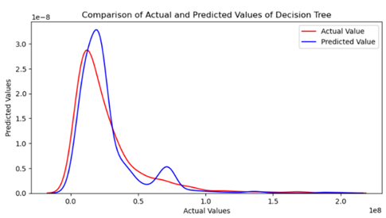
4. Kết quả phân tích
Trực quan Distribution plot của Random Forest
Trực quan Distribution plot của Linear Regression
14
Trực quan Distribution plot của KNN
Trực quan Distribution plot của Decision Tree

Slide 15
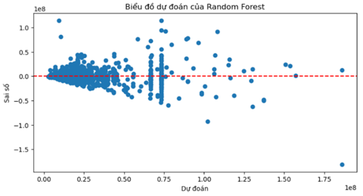
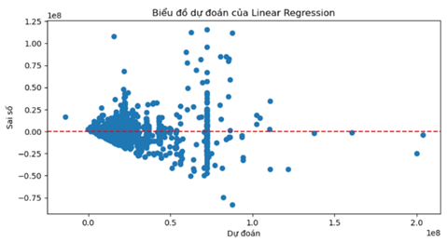
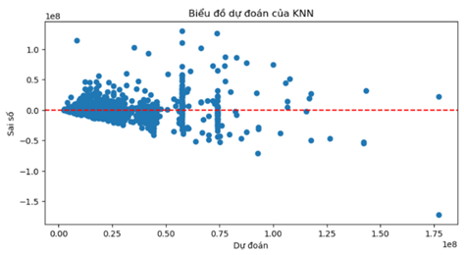
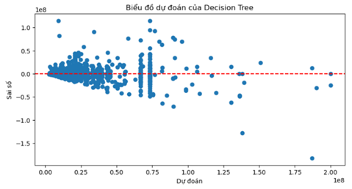
4. Kết quả phân tích
Trực quan Residual plot của Random Forest
Trực quan Residual plot của Linear Regression
Trực quan Residual plot của KNN
Trực quan Residual plot của Decision Tree
15

Slide 16
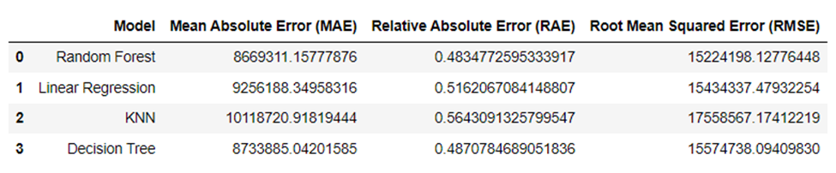
4. Kết quả phân tích
Kết quả thống kê cho thấy mô hình Random Forest xuất hiện với cả ba chỉ số đánh giá MAE, RAE, và RMSE tốt nhất so với các mô hình còn lại.
16

Slide 17
5. Kết luận
- Sau khi phân tích cho thấy một số biến số, biến phân loại có khả năng ảnh hưởng đến biến mục tiêu trong bộ dữ liệu.
- Sau quá trình phân tích chi tiết và xây dựng mô hình, nhóm đã xác định rằng Random Forest là lựa chọn ưu việt nhất cho bộ dữ liệu hiện tại.
- Tương lại, nhóm sẽ tiến hành thử nghiệm thêm các mô hình khác như Gradient Boosting, Support Vector Machines, hoặc Neural Networks có thể mang lại cái nhìn toàn diện về sự phù hợp của các mô hình khác nhau với dữ liệu.
17

Slide 18






Demo
18

Slide 19


Thank's For Watching
19

